Slide 1
Lekcja Temat: Symetralna odcinka.

Slide 2
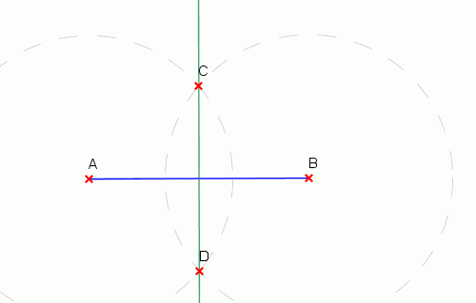
Symetralna odcinka to prosta prostopadła do odcinka, która dzieli go na dwie równe części.

Slide 3
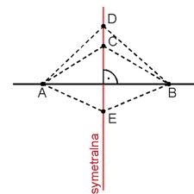
Każdy punkt leżący na symetralnej odcinka jest równo odległy od końców tego odcinka

Slide 4
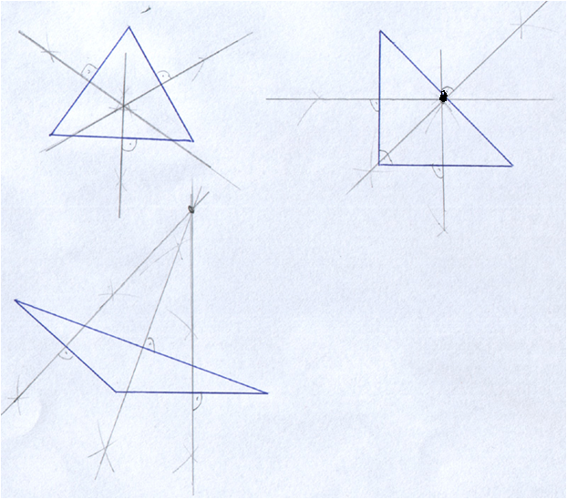
Symetralne boków trójkąta

Slide 5
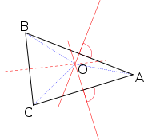

Slide 6
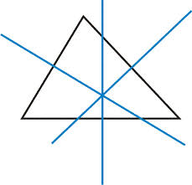
ŚRODKOWE BOKÓW
Środkowe boków trójkąta przecinają się w jednym punkcie

Slide 7
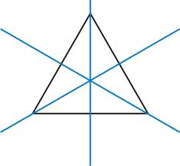
TRÓJKĄT RÓWNOBOCZNY
W trójkącie równobocznym symetralne boków, środkowe boków oraz wysokości pokrywają się

